Slide 1
Oracle数据库应用开发工具

Slide 2
Oracle 数据库开发工具
SQL*Plus和SQL Developer是被数据库管理员（DBA）和开发人员广泛使用的功能强大而且很直观的Oracle开发工具，也是两个通用的、在各种平台上几乎完全一致的开发工具。在SQL*Plus和SQL Developer下可以执行输入的SQL语句、包含SQL语句的脚本文件以及PL/SQL块和程序，也可以与数据库进行对话。

Slide 3
主要内容
4.1 SQL*Plus
4.2 SQL Developer

Slide 4
§4.1 Oracle SQL*Plus
SQL*Plus是Oracle数据库服务器最主要的接口，它提供了一个功能强大而且易于使用的查询、定义和控制数据的环境。SQL*Plus提供了Oracle SQL和PL/SQL的完整实现，以及一组丰富的扩展功能。
SQL*Plus是Oracle数据库的主要SQL语句、PL/SQL程序开发与运行环境，在Oracle12c中的SQL*Plus是以命令行方式启动和运行的，没有图形化的用户接口。

Slide 5
§4.1 Oracle SQL*Plus
SQL*Plus功能：
对数据库进行管理。
启动/停止数据库实例
连接数据库，定义变量
对SQL语句、PL/SQL块执行插入、修改、删除、查询、运行和调试操作
对查询结果进行格式化、运算处理、保存、打印以及输出Web格式
显示任何一个表的字段定义
与终端用户进行交互

Slide 6
§4.1.1 启动和退出SQL*Plus
（1）从开始菜单启动，其步骤如下：
  选择【开始】→【所有程序】→【Oracle-OraDb12c_home1】→【应用程序开发】→【SQL Plus】命令，打开SQL*Plus的登录主界面
（2）通过运行命令行窗口启动SQL*Plus，选择【开始】→【运行…】，出现运行对话框
  运行对话框里输入CMD命令，按“确定”按钮，打开命令提示窗口，在窗口中输入SQLPLUS命令启动SQL*Plus工具
  在运行对话框输入SQLPLUS命令，启动SQL*Plus
Sqlplus连接数据库命令
  sqlplus username/password@[server_ip:port/]server_name [as sysoper|sysdba]

Slide 7
§4.1.1 启动和退出SQL*Plus
连接数据库成功后，出现SQL>，然后就可以在提示符下输入和运行SQL语句、PL/SQL块以及SQL*Plus命令了。
退出SQL*Plus环境，只需要在SQL>提示符下输入quit命令即可。
启动SQL*Plus工具后，可以在SQL>命令提示符下进行数据库的连接和断开数据库连接等操作。
（1）断开数据库连接命令DISC[ONNECT]
（2）连接数据库命令CONN[ECT]
  CONN[ECT] [username[/password][@server_name] [AS SYSOPER|SYSDBA]]
（3）修改用户密码命令PASSWORD
  PASSW[ORD] [username]

Slide 8
§4.1.2 SQL*Plus的编辑功能
在SQL*Plus中可以执行SQL*Plus命令、SQL语句和PL/SQL块。
这三者之间的区别如下：
①SQL*Plus命令主要用来格式化查询结果、设置选择、编辑及存储SQL命令、以设置查询结果的显示格式，并且可以设置环境选项。
②SQL语句是以数据库为操作对象的语言，主要包括数据定义语言DDL、数据操纵语言DML和数据控制语言DCL以及数据存储语言DSL。当输入SQL语句后，SQL*Plus将其保存在内部缓冲区中。SQL*PLUS命令输入完毕后可直接执行，而当SQL命令输入完毕时，需要在末尾加上分号（；），否则SQL*PLUS不识别。也可以采用换行并输入斜线（/）来表示SQL命令完毕。
③PL/SQL是Oracle数据库对SQL语句的扩展。在普通SQL语句的使用上增加了编程语言的特点，所以PL/SQL就是把数据操作和查询语句组织在PL/SQL代码的过程性单元中，通过逻辑判断、循环等操作实现复杂的功能或者计算的程序语言。PL/SQL块同样以数据为操作对象，使用PL/SQL块可编写过程、触发器和包等数据库永久对象。

Slide 9
§4.1.2 SQL*Plus的编辑命令
在SQL*PLUS中执行的SQL语句或PL/SQL块会临时存放在SQL缓冲区中，直到新的语句将其覆盖。通过SQL*PLUS的编辑命令，可以显示、修改和运行这些存放在缓冲区中的语句
①list命令
LIST命令用于列出SQL*PLUS缓冲区中指定的一行或若干行内容。其基本语法格式为：
L[IST] [n|n m|n *|n LAST|*|* n|* LAST|LAST]
其中n和m表示行的序号，*表示当前行，LAST表示最末行，省略所有参数的LIST命令表示显示所有行内容。

Slide 10
§4.1.2 SQL*Plus的编辑命令
②n命令
n命令用于指定缓冲区的当前行。在SQL*PLUS中执行SQL语句时，默认情况下是将最后一行命令作为当前行。如果需要指定其它行为当前行，就需要用到n命令，其中n代表行号。
③CHANGE命令
CHANGE命令用于修改缓冲区当前行中第一次出现的指定文本。 其基本语法格式为：
C[HANGE] / old [/ [new]]

Slide 11
§4.1.2 SQL*Plus的编辑命令
④APPEND命令
APPEND命令用于将文本添加到缓冲区中当前行的最后面。其基本语法格式为：
A[PPEND] text
其中text为追加到缓冲区中的文本。
⑤DEL命令
DEL命令用于删除SQL*PLUS缓冲区中指定的一行或若干行内容，其用法和LIST类似。其基本语法格式为：
DEL [n|n m|n *|n LAST|*|* n|* LAST|LAST]

Slide 12
§4.1.2 SQL*Plus的编辑命令
⑥INPUT命令
INPUT命令在缓冲区中当前行后面新增一行。其基本语法格式为： （在第一行前插入直接输入：0 文本即可）
I[NPUT] [text]
  其中text为需要增加的内容，新增的内容text与INPUT之间要留一个空格；如果新添加的行以空格开头，则在命令和 text 间要多输入一个空格；如果要在当前行后面添加多个行，可只输入 INPUT。然后 INPUT 将提示输入每行的文本；要退出INPUT可输入一个空行或一个句点。
⑦EDIT命令
EDIT命令调用操作系统的文本编辑器（Windows操作系统默认的文本编辑器是记事本notepad）编辑缓冲区中的内容或指定的文件。其基本语法格式为：
ED[IT] [file_name[.ext]]

Slide 13
§4.1.2 SQL*Plus的编辑命令
⑧run命令和/命令
run命令和/命令用来执行缓冲区中存储的内容（SQL语句或PL/SQL块）。其命令格式为：
RUN或/
二者的区别是RUN命令执行缓冲区内容时，会先列出缓冲区中的内容；而/命令直接运行缓冲区的内容而不显示出来。
⑨CLEAR BUFFER命令
CL[EAR] BUFFER命令用来清空缓冲区中的内容。

Slide 14
§4.1.2 SQL*Plus的文件命令
如果SQL缓冲区中的内容需要经常执行，那么可以将这些内容保存到外部的SQL脚本文件中。这样一方面可以减少键盘输入的麻烦，另一方面也可规避很多输入错误。下面介绍几种常用的处理SQL脚本的相关命令。
① SAVE命令
SAVE命令把SQL*Plus缓冲区中的内容保存到操作系统的一个文件中（SQL脚本），其基本语法格式为：
SAV[E] file_name[.ext] [CRE[ATE]|REP[LACE]|APP[END]]
  .ext文件扩展名，缺省为.sql，也可以指定其它扩展名
  CRE[ATE],文件不存在会创建一个新文件，缺省选项
  REP[LACE],若文件存在，则用当前缓冲区内容替换；否则创建
  APP[END],若文件存在，则将当前缓冲区内容追加到文件末尾；否则创建

Slide 15
§4.1.2 SQL*Plus的编辑命令
② GET命令
GET命令正好和SAVE命令相反，将指定文件中的内容加载到SQL缓冲区中。其基本语法格式为：
GET file_name[.ext] [LIST|NOLIST]
其中file_name[.ext]为指定加载的文件，省略扩展名时表示是sql脚本文件；LIST参数表示加载后显示加载的内容（此参数为默认值）；NOLIST参数则禁止显示加载的内容。

Slide 16
§4.1.2 SQL*Plus的编辑命令
③ START和@命令
START和@命令用于运行sql脚本文件。其基本语法格式为
STA[RT] file_name[.ext] 或者 @ file_name[.ext]
其中file_name[.ext]为要执行的脚本文件名，省略扩展名默认为.sql。
④@@命令
@@命令和@命令类似，也用于运行sql脚本文件。但@@命令除了在SQL*PLUS里使用外，还可以用在脚本文件里，用来调用与该脚本文件在同一目录下的其它脚本文件。

Slide 17
§4.1.2 SQL*Plus的注释命令
编写命令代码时一个好的习惯是在语句中添加注释，来对该语句的相关内容作一个注解。在SQL*PLUS中可以通过三种方式添加注释。
①单行注释或行尾注释 --
--符号可以实现在单行里添加注释，--后边的内容均为注释
②多行注释或行间注释 /* …… */
/* [注释内容]*/ 符号可以实现添加多行注释语句，或注释行中的一部分。
③REMARK注释
REMARK在脚本中添加一行注释。与前面两种注释符号不同的是，用REMARK命令添加注释必须是在单独的一行中，不能即有注释又包含其他命令。其基本语法格式为：
REM[ARK] [text]

Slide 18
§4.1.2 SQL*Plus的交互命令
为了使SQL脚本可以根据使用者不同的输入参数得到不同的结果，需要用到和使用者进行交互的命令。
SQL*PLUS常用的交互命令：
①替换变量&和&&命令
要使SQL语句动态的获得相关参数，必须要有相应的变量来保存这些参数值。&命令用于在SQL*PLUS中引用这些变量。
基本用法为：&变量名或&&变量名
如果变量为数值型数据，就直接引用该变量；如果变量为字符型或日期型数据，则&变量名或&&变量名必须用单引号括起来；如果变量没有事先定义，则在用&命令引用该变量时，SQL*PLUS会提示输入该变量的值；
&&命令和&命令类似，区别在于&命令所引用的变量只在当前语句中起作用，而&&命令引用的变量会在当前SQL*PLUS环境中一直生效。

Slide 19
§4.1.2 SQL*Plus的交互命令
②DEFINE命令
DEFINE命令用来定义用户变量并为它赋一个CHAR类型的值，或者列出一个变量或所有变量的值和类型。 该变量在当前SQL*PLUS环境中有效。其基本语法格式为：
DEF[INE] [variable] | [variable = text]
DEFINE命令所定义的变量，不管其赋值的text内容是否带单引号，其类型都是CHAR类型；如果text的内容里有空格或要区分大小写，则定义时必须用单引号括起来；DEFINE后面带变量名可以显示变量的值；如果DEFINE命令不带任何变量，则显示出所有定义的变量，包括系统变量。
③UNDEF[INE]命令
UNDEFINE命令用于删除一个或多个定义的变量。其基本语法格式为：
UNDEF[INE] variable [, variable[, …]]

Slide 20
§4.1.2 SQL*Plus的交互命令
④ PROMPT命令
PROMPT命令在屏幕上显示指定的消息或者显示一个空行。一般程序在某个SQL语句之前，作为提示信息来使用。
PROMPT命令的基本语法格式为：
  PRO[MPT] [text]
⑤ PAUSE命令
PAUSE命令暂停执行后面的语句，并可显示指定的提示文本，然后等待用户按下RETURN键后再继续后面的命令。一般用在多个SQL语句中间，在一个SQL执行结束后，提示下一个语句开始
PAUSE命令的基本语法格式为：
  PAU[SE] [text]
通常PROMPT和PAUSE命令多用在脚本文件里。

Slide 21
§4.1.2 SQL*Plus的交互命令
⑥ ACCEPT命令
ACCEPT命令用于定义相应的变量来接收用户的屏幕输入。ACCEPT命令比DEFINE命令更加灵活，可以定义CHAR、NUMBER、和DATA类型变量，还可以指定输入提示、输入格式及隐藏输入内容等。其基本语法格式为：
ACC[EPT] variable [NUM[BER]|CHAR|DATE] [PROMPT text|NOPR[OMPT]] [HIDE]
ACCEPT命令定义的变量，若省略变量类型参数的话，默认是CHAR类型；ACCEPT命令还可以和PROMPT提示命令结合使用；HIDE参数表示不显示输入的内容。

Slide 22
§4.1.2 SQL*Plus的绑定变量
在PL/SQL子程序中声明的变量，不能在SQL*Plus中进行显示。通过在 PL/SQL中使用绑定变量时则可从SQL*Plus访问这个绑定变量，从而实现在SQL*Plus中显示PL/SQL子程序使用的变量或者要在多个子程序间使用相同的变量的目的。
绑定变量是在 SQL*Plus 中创建并可在PL/SQL或SQL中引用的变量。在 SQL*Plus 中创建的绑定变量可以像它是在PL/SQL中声明的变量一样使用它，并且可以从SQL*Plus进行访问。可使用绑定变量保存返回值或者调试PL/SQL子程序。
在 SQL*Plus 中可显示绑定变量的值，或者在由SQL*Plus执行的PL/SQL子程序中引用它们。

Slide 23
§4.1.2 SQL*Plus的绑定变量
①定义绑定变量
在SQL*PLUS用VARIABLE命令来定义绑定变量。其基本语法格式为：
VAR[IABLE] 变量名 变量类型;
②引用绑定变量
在SQL语句和PL/SQL程序块中要引用绑定变量，需要在变量名前面加个冒号(:)。可以在SQL*Plus中使用EXECUTE命令给绑定变量赋值，其基本语法格式为：
EXEC[UTE] :绑定变量名 := 值
也可以在PL/SQL程序块中给绑定变量赋值，其基本语法格式为：
:绑定变量名 := 值;

Slide 24
§4.1.2 SQL*Plus的绑定变量
③显示绑定变量
可以使用VARIABLE命令显示定义的绑定变量信息。其基本语法格式为：
VAR[IABLE] [绑定变量名]
显示绑定变量名及其类型信息；不带任何参数的VARIABLE命令将显示所有定义的绑定变量。
④显示绑定变量的值
可以使用PRINT命令显示绑定变量的值。其基本语法格式为：
PRINT [绑定变量名]
显示绑定变量及其值的信息；不带任何参数的PRINT命令将显示所有定义的绑定变量的值。

Slide 25
§4.1.3 SQL*Plus格式化查询结果
用户可以通过SQL*PLUS来生成查询报表。在SQL*PLUS中提供了很多用于格式化查询结果的命令，通过这些命令可以实现诸如重新设置列标题、重新定义值的显示格式和显示宽度为报表增加头标题和底标题等操作。
常用的格式化查询结果的命令：
(1) 格式化列
SQL*PLUS里用COLUMN命令来对查询结果的列部分进行格式化操作。COLUMN命令基本语法如下：
COL[UMN] [{ column|expr} [ option ...]]

Slide 26
§4.1.3 SQL*Plus格式化查询结果
COL[UMN] [{ column|expr} [ option ...]]
Option参数
①HEA[DING] text
用于改变列的标题显示内容；如果列标题需要换行显示，则在需要换行的地方加‘|’符号分隔。
② FOR[MAT] format
FORMAT参数用于设置列中数据的显示格式。
使用FORMAT A_{n}可把某个数据类型的宽度改为n；如果指定的宽度比列标题短，SQL*Plus 将列标题换行显示；对于数值列，可以用FORMAT参数指定其显示的形式,表4.1列出了最常用到的几种数字显示格式。

Slide 27
§4.1.3 SQL*Plus格式化查询结果
表4.1 常用到的几种数字显示格式
显示元素 | 示例 | 功能描述
9 | 9999 | ‘9’的个数表示数值的有效位数。如果实际数值位数小于有效位数，则前导零显示为空格。
0 | 0999 | ‘0’位置出显示前导零。
$ | $9999 | 在数值前面添加美圆符号。
L | L9999 | 在数值前面添加本地货币符号，对中国来说是人民币￥符号。
,(千分位) | 9,999 | 在数值中添加逗号分隔符。
S | S9999 | 对于正值显示‘+’号，对于负值显示‘ - ’号。

Slide 28
§4.1.3 SQL*Plus格式化查询结果
③ ALI[AS] alias
ALIAS参数可为列指定一个别名，该别名可以在其它COLUMN命令中被引用。
④ CLE[AR]
CLEAR参数用于清除对指定列所做的格式设置。
⑤ JUS[TIFY] [format]
JUSTIFY参数用来对齐标题。如果没有使用JUSTIFY参数，NUMBER列的标题默认是右对齐，其它列的标题缺省是左对齐。
JUSTIFY参数设置的对齐方式有三种：L[EFT] （左对齐）、C[ENTER] （居中对齐）、R[IGHT] （右对齐）。
⑥ NOPRI[NT]|PRI[NT]
用来控制列是否要在屏幕上显示出来（包括列标题和该列的数据）。PRINT表示要显示和打印列，NOPRINT则不显示和打印列

Slide 29
§4.1.3 SQL*Plus格式化查询结果
(2) 定义页与报告的标题和脚注
SQL*PLUS查询结果的显示通常会包括页标题、列标题、查询结果数据和脚注几个部分。SQL*PLUS提供了TTITLE和BTITLE命令分别对页标题和脚注进行定义和设置。
① TTITLE命令
TTITLE命令用于定义和设置页标题的内容及格式，其基本语法如下：
TTI[TLE] [printspec [text|variable] ...] [ON|OFF]
其中text|variable表示页标题显示的内容。其中text是标题文本，variable是包含标题文本的用户变量；

Slide 30
§4.1.3 SQL*Plus格式化查询结果
printspec用来对text的格式进行设置，常用到的参数选项有LE[FT]、CE[NTER]、R[IGHT]、COL n和S[KIP] [n]。LE[FT]、CE[NTER]、R[IGHT]分别表示页标题左对齐、居中对齐和右对齐；COL n表示页标题缩进到当前第n列，这里的列指的是打印的位置而不是表中的列；S[KIP] [n]表示页标题向下跳n行，省略n表示跳1行；0表示回到当前行的开始处；
ON|OFF参数表示开启或关闭页标题显示。定义页标题时SQL*PLUS自动开启页标题显示功能；关闭页标题显示不会删除对它的定义。
不带任何参数的TTITLE命令将显示当前页标题的定义内容

Slide 31
§4.1.3 SQL*Plus格式化查询结果
② BTITLE命令
BTITLE命令用于定义和设置页注脚，其用法和TTITLE命令类似，基本语法如下：
BTI[TLE] [printspec [text|variable] ...] [ON|OFF]

Slide 32
§4.1.3 SQL*Plus格式化查询结果
(3) 存储和打印结果
如果要把查询的结果保存到外存的文件里并打印，可以通过SQL*PLUS里的SPOOL命令来实现。
SQL*PLUS里的SAVE命令仅仅是将缓冲区中的SQL语句保存为单独的文件，而SPOOL命令则是将执行的结果也保存到文件中。其基本语法格式为：
SPO[OL] [file_name[.ext]|OFF] [CRE[ATE]|REP[LACE]|APP[END]]
执行SPOOL命令时，先建立一个假脱机文件，并将随后SQL*PLUS屏幕中的所有内容保存到该文件，最后使用SPOOL OFF命令关闭假脱机文件。file_name[.ext]是存放屏幕内容的文件，如果省略后缀，默认后缀是LST；[CREATE]、[REPLACE]、[APPEND]参数的用法参考SAVE命令。

Slide 33
§4.1.4 使用SET命令设置SQL*Plus环境
可以通过设置参数来改变SQL*Plus的一些属性，如显示等，一般在SQL>提示符下输入set命令来改变参数的值。可以使用show命令查看参数的当前设置值，使用方法是：
  SHOW 参数名
(1) SET PAGESIZE [n]
  用于设置每页的行数，范围为1~ 50000，如果为0，则表示不分页，不带n，表示为0。否则，缺省情况下，当查询结果的行数超过一页的行数时，就会分页显示，每页的开头会显示列标题信息
(2) SET NEWPAGE [n]
  该命令与PAGESIZE结合使用，用来设置每一页的顶行的空行数，范围为0~ 999，不带n，表示为0。缺省值为1。

Slide 34
§4.1.4 使用SET命令设置SQL*Plus环境
(3) SET LINESIZE n
  设置每行能容纳的字符数，范围为1~32767 。在查询时，通常一条记录会显示一行，如果一行显示不下，则会自动换行。用户输入数据时，当一行输入的值超过一行的最大值时，也会自动换行
(4) SET HEADING OFF|ON
  设置打开(ON)或关闭(OFF)查询结果页的头信息，如列标题。比如，想输出SQL语句存储到文件中时，就需要把这关闭。
(5) SET FEEDBACK OFF|ON
  设置为ON，当执行INSERT, UPDATE，PL/SQL等操作时，会提示执行的结果。如果设置为OFF，则不显示。

Slide 35
§4.1.4 使用SET命令设置SQL*Plus环境
(6) SET TERMOUT OFF|ON
  设置为OFF，执行的信息就不会在屏幕上显示。需要说明的是，该选项只有在脚本中设置，执行脚本时才有效。
(7) SET TRIMSPOOL OFF|ON
  设置为ON，查询结果输入到文件中时，对于查询结果的后面的空格，将被截掉。
(8) SET SERVEROUTPUT OFF|ON
  设置ON，在PL/SQL中使用DBMS_OUTPUT包输出调试信息时SQL*Plus中可以显示出来，否则不显示。缺省为OFF
(9) SET TIMING OFF|ON
  设置为ON，每执行一SQL或PL/SQL，都会显示该执行所需要的时间，通过这可以查看SQL语句的执行效率。

Slide 36
§4.1.4 使用SET命令设置SQL*Plus环境
(10) SET AUTOCOMMIT ON|OFF|n
  在SQL*Plus中，执行DML语句后，需要COMMIT后或者执行了DCL或DDL语句后才会被提交。本命令可以设置让SQL*Plus自动提交。
  其中ON表示每执行一SQL、PL/SQL，都自动提交一下。而OFF只是当SQL*Plus退出时才自动提交一下。n表示执行n条SQL、PL/SQL语句后就自动提交一下。
(11) SET ECHO ON|OFF
  设置为ON ， SQL*Plus执行脚本时，都会将每一条执行的sql语句输出来，这样如果执行出错，便于定位。缺省为OFF。
(12) SET VERIFY ON|OFF
  设置为OFF，可以关闭提示确认信息

Slide 37
§4.2 Oracle SQL Developer
Oracle SQL Developer 是Oracle数据库12c自带的一款免费的图形化数据库开发工具，是Oracle公司提供给开发者用来对Oracle数据库进行开发的一个好工具，利用 SQL Developer，您可以浏览数据库对象、运行 SQL 语句和 SQL 脚本以及编辑和调试 PL/SQL 语句。还可以运行所提供的任何数量的报表以及创建和保存自己的报表。SQL Developer 可以提高工作效率并简化数据库开发任务。
SQL Developer可以运行在Linux、Windows、Mac OS等常见的操作系统上，功能也非常强大。

Slide 38
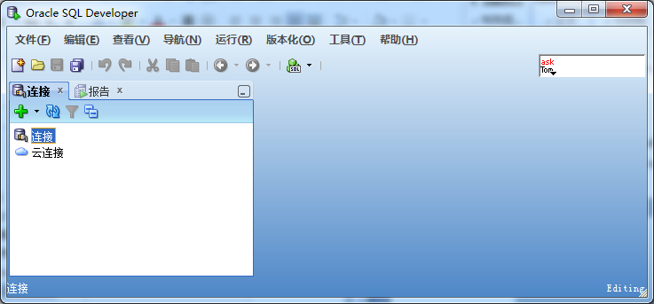
§4.2.1 启动Oracle SQL Developer
选择【开始】→【所有程序】→【Oracle-OraDb12c_home1】→【应用程序开发】→【SQL Developer】命令，打开SQL Developer的主界面

Slide 39
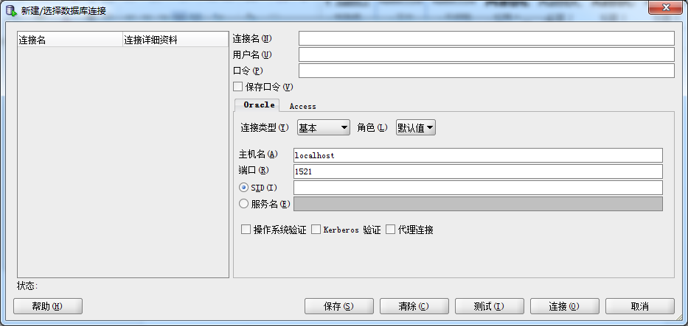
§4.2.1 Oracle SQL Developer连接数据库
创建数据库连接
（1）通过菜单创建数据库连接
（2）通过工具栏上的“新建…”按钮
（3）通过快捷键Ctrl+N
（4）连接标签页上的按钮
（5）“连接”上右键快捷菜单中“新建…”菜单项

Slide 40
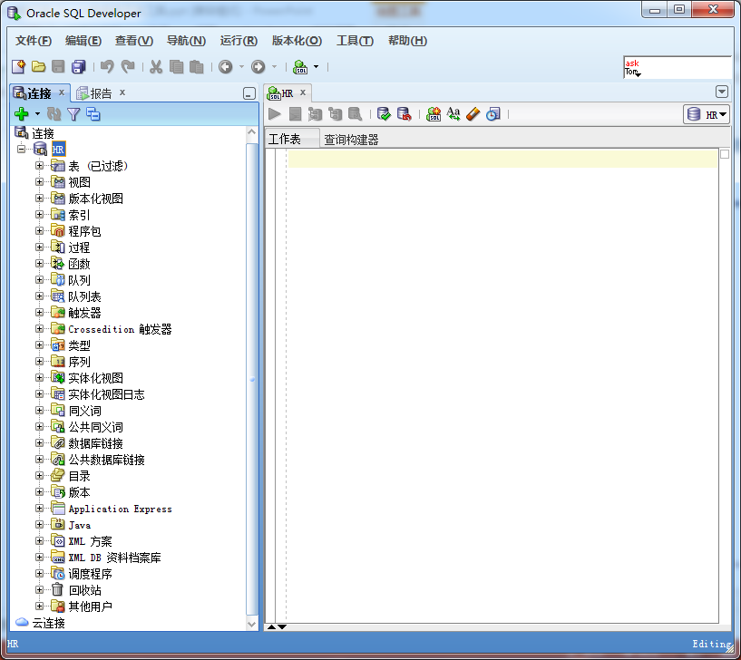
§4.2.2 Oracle SQL Developer管理数据库

Slide 41
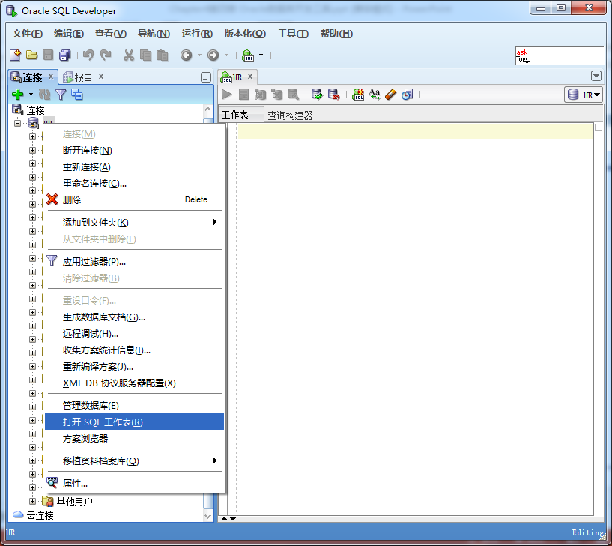
§4.2.3 Oracle SQL Developer开发界面

